Slide 1
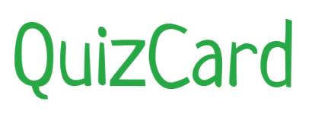
Proyecto final CFGS Desarrollo de Aplicaciones Multiplataforma
ARANCHA FERNÁNDEZ ARGÜELLES
CURSO 2020-2021

Slide 2

ARANCHA FERNÁNDEZ ARGÜELLES
QUÉ ES
QUIZCARD
PRACTICAR IDIOMAS SIN DORMIRSE EN EL INTENTO
BARRA LIBRE : VOCABULARIO PARA TODOS
PÍCATE CON TUS AMIGOS ¡EN TIEMPO REAL!
DIVIÉRTETE CON SUS 4 MODALIDADES DE JUEGO
ABRIR, JUGAR…
¡Y LISTO!

Slide 3
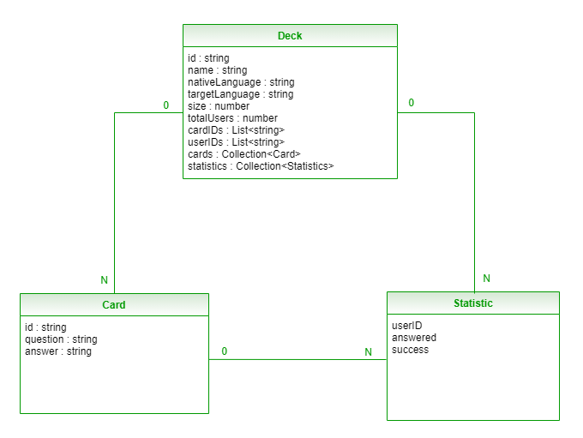
ARANCHA FERNÁNDEZ ARGÜELLES
¿Y EL
USER?
NO BUSCO UNA RELACIÓN, GRACIAS
HAY ALGO QUE IMPORTA ‘MAZO’
Son los mazos los que tienen al user, y es el user el que quiere que sean los mazos el user… (¡?¿!)
MARCHANDO UNA DE…
LOGIN

Slide 4
ARANCHA FERNÁNDEZ ARGÜELLES
POR QUÉ
FIRESTORE
SE BUSCAN OBSERVABLES PARA TRABAJO FULL-REMOTE
¿QUIÉN DIJO JSON? : DOCUMENTOS Y COLECCIONES
¡¡LO QUIERO TODO!! … ¿O QUIZÁS NO?
ACTUALÍZAME, PERO NO TE PASES...
BYE BYE...
OFF-LINE :(

Slide 5
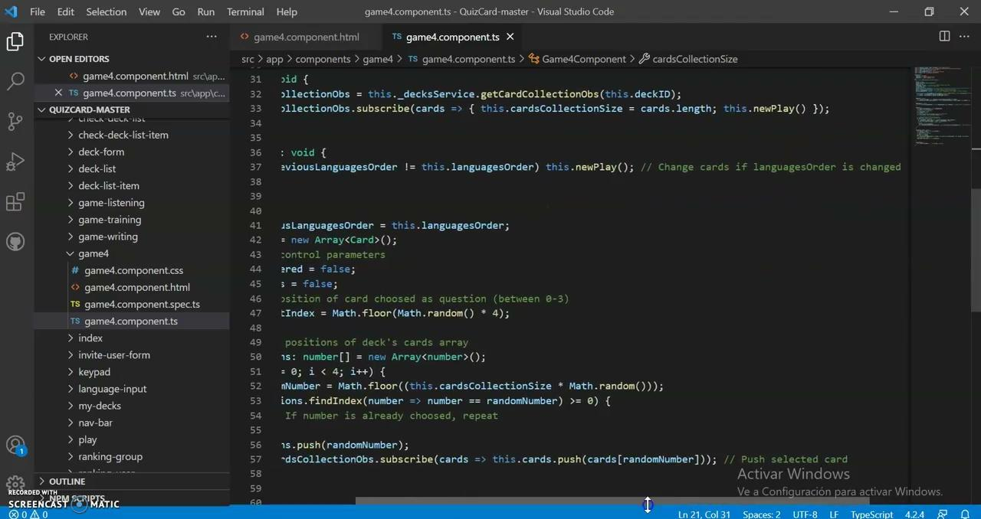
ARANCHA FERNÁNDEZ ARGÜELLES
POR QUÉ
ANGULAR
TECNOLOGÍA MULTIPLATAFORMA
POSIBLE ADAPTACIÓN A MOBILE
LO ÚLTIMO EN FRONT-END...
...CON JAVASCRIPT/TYPESCRIPT (¡LO DE SIEMPRE!)
JUNT@S...
¡HASTA QUE EL COVID OS SEPARE!

Slide 6
Proyecto final CFGS Desarrollo de Aplicaciones Multiplataforma
ARANCHA FERNÁNDEZ ARGÜELLES
CURSO 2020-2021
¿JUGAMOS?

